Slide 1


Projet IVVQ
Mise en place d’une automatisation de tests
13 Octobre 2023
Debieu Sylvain
Foulon Edouard
Nadaud Sylvain

Slide 2
Plan de la présentation
Présentation Projet IVVQ - 13/10/2023 - Akkodis / AJC Formation
Automatisation des tests
Application Parabank
Exigences et Cas de tests
Test API avec Postman
Test IHM avec RobotFramework
Test performance avec JMeter
Usine d’automatisation avec JENKINS

Slide 3
Plan de la présentation
Présentation Projet IVVQ - 13/10/2023 - Akkodis / AJC Formation
Automatisation des tests
Application Parabank
Exigences et Cas de tests
Test API avec Postman
Test IHM avec RobotFramework
Test performance avec JMeter
Usine d’automatisation avec JENKINS
Notes:
Salut Yassine, si tu souhaites nous rejoindre pour échanger : https://discord.gg/BauTwGdc

Slide 4
Automatisation des tests
Présentation Projet IVVQ - 13/10/2023 - Akkodis / AJC Formation
Avantages :
Efficacité en libérant les employés pour des activités plus critiques
Amélioration de la qualité (Cohérence et Répétabilité)
Suivi des tests facilité
Diminutions des coûts
Disponibilité des machines de tests
Effectuer les tests humainement impossibles
Inconvénients:
Coût initial pour la mise en place
Flexibilité / Adaptabilité des tests
Maintien en conditions opérationnelles
Dépendance à des outils tiers
Notes:
Vous pouvez ajouter sur les avantages : - Exécuter des tests difficilement exécutable par l’humain : en faisant référence aux tests de performance (20 connexion simultanées).
La disponibilité des machines de tests est plutôt un inconvénient pour l’automatisation. Après je ne sais pas à quoi vous faites référence en évoquant ce point (on en parlera demain)
dispo h24 pouvant tourner la nuit

Slide 5
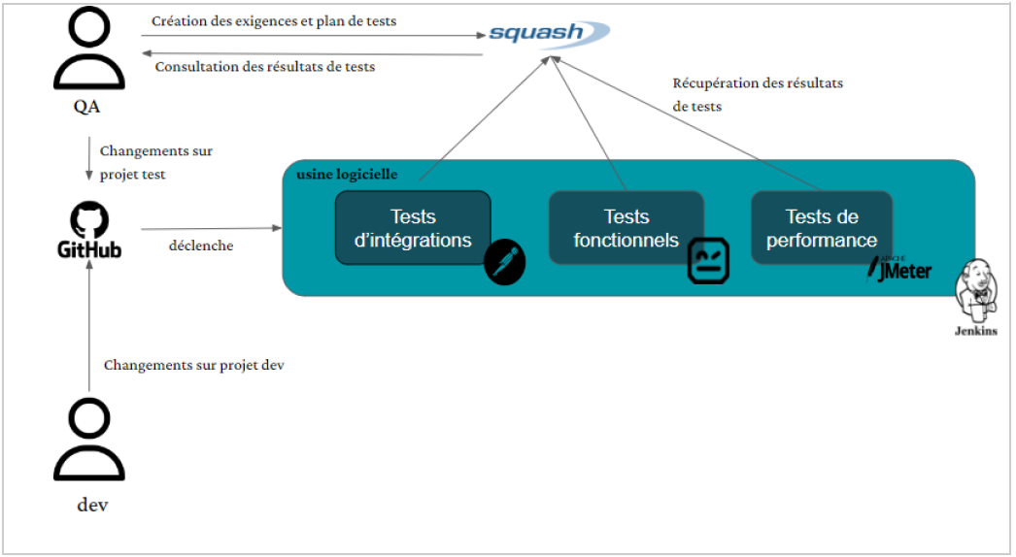
Automatisation des tests
Présentation Projet IVVQ - 13/10/2023 - Akkodis / AJC Formation
Schéma de développement d’ une usine de tests entièrement automatisée à l'aide de Jenkins

Slide 6
Plan de la présentation
Présentation Projet IVVQ - 13/10/2023 - Akkodis / AJC Formation
Automatisation des tests
Application Parabank
Exigences et Cas de tests
Test API avec Postman
Test IHM avec RobotFramework
Test performance avec JMeter
Usine d’automatisation avec JENKINS

Slide 7
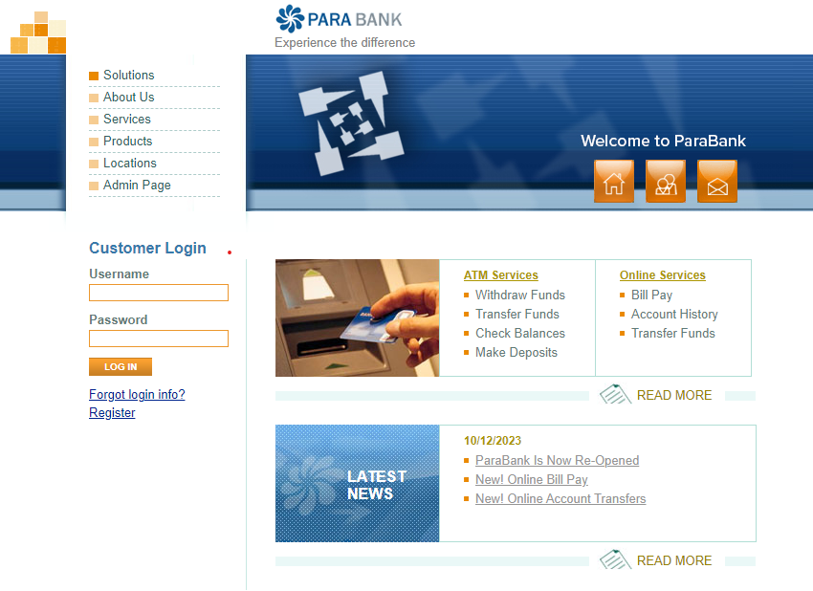
Application Parabank
Présentation Projet IVVQ - 13/10/2023 - Akkodis / AJC Formation
La page d’accueil de Parabank
Register
Notes:
Présenter l’application PARABANK brièvement. Ne perdez pas beaucoup de temps là dessus (sauf si ça vous permet d’être dans le timing ;))

Slide 8
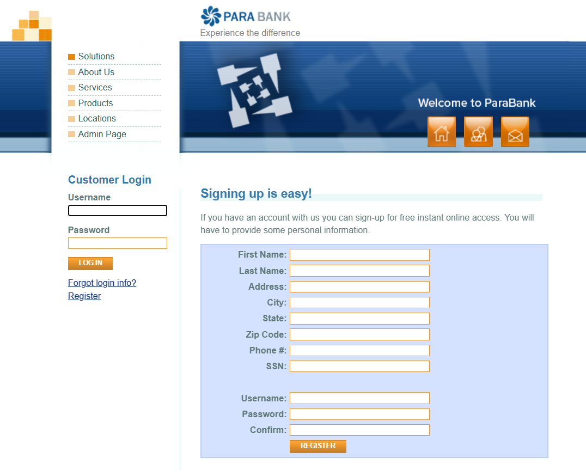
Application Parabank
Présentation Projet IVVQ - 13/10/2023 - Akkodis / AJC Formation
Quelques boutons et fonctions utilisés dans les tests:
Username

Slide 9
Application Parabank
Présentation Projet IVVQ - 13/10/2023 - Akkodis / AJC Formation
Quelques boutons et fonctions utilisés dans les tests:
Password
Notes:
ss

Slide 10
Application Parabank
Présentation Projet IVVQ - 13/10/2023 - Akkodis / AJC Formation
Quelques boutons et fonctions utilisés dans les tests:
Register

Slide 11
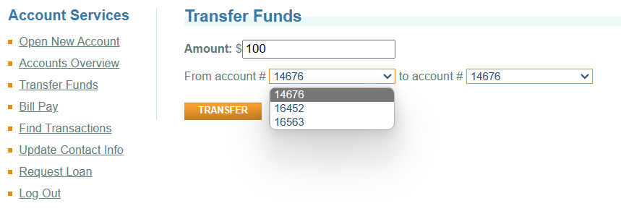
Application Parabank
Présentation Projet IVVQ - 13/10/2023 - Akkodis / AJC Formation
Quelques boutons et fonctions utilisés dans les tests:
Amount

Slide 12
Application Parabank
Présentation Projet IVVQ - 13/10/2023 - Akkodis / AJC Formation
Quelques boutons et fonctions utilisés dans les tests:
Liste des comptes

Slide 13
Plan de la présentation
Présentation Projet IVVQ - 13/10/2023 - Akkodis / AJC Formation
Automatisation des tests
Application Parabank
Exigences et Cas de tests
Test API avec Postman
Test IHM avec RobotFramework
Test performance avec JMeter
Usine d’automatisation avec JENKINS

Slide 14
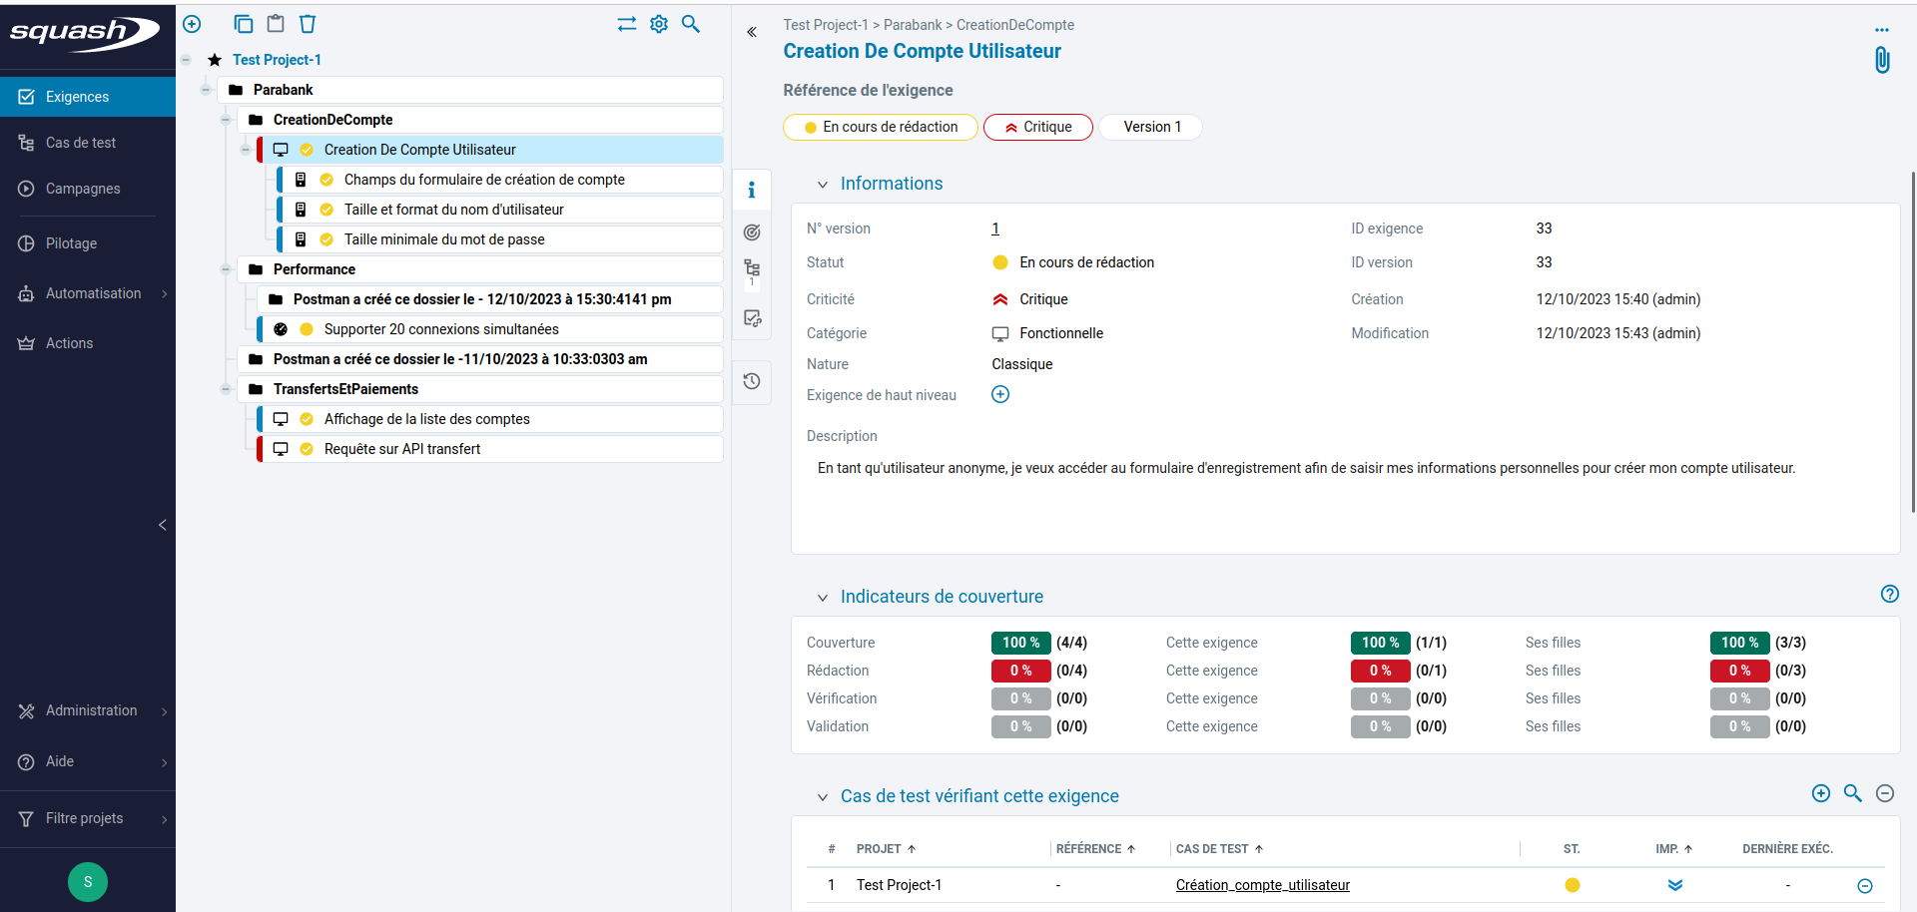
Exigences et cas de tests
Présentation Projet IVVQ - 13/10/2023 - Akkodis / AJC Formation
Exigence format user story

Slide 15
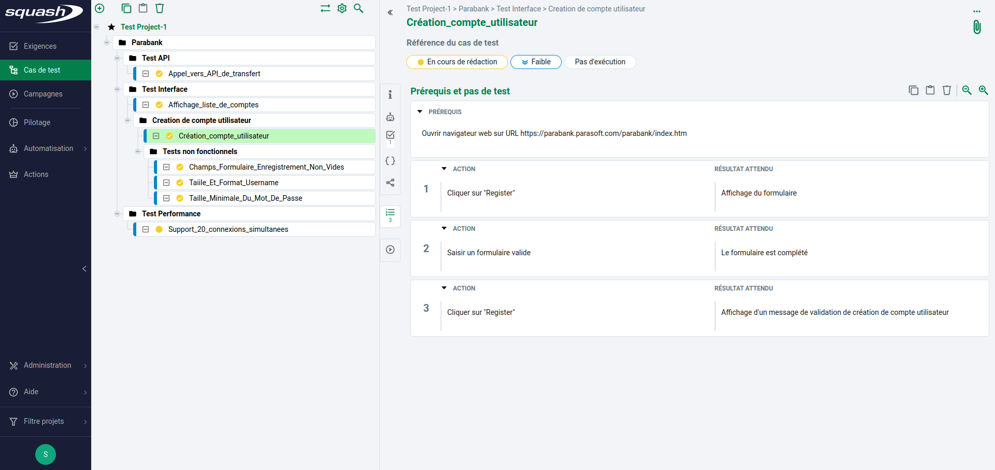
Exigences et cas de tests
Présentation Projet IVVQ - 13/10/2023 - Akkodis / AJC Formation

Slide 16
Exigences et cas de tests
Présentation Projet IVVQ - 13/10/2023 - Akkodis / AJC Formation
Prérequis

Slide 17
Exigences et cas de tests
Présentation Projet IVVQ - 13/10/2023 - Akkodis / AJC Formation
réponses attendues
Actions

Slide 18
Plan de la présentation
Présentation Projet IVVQ - 13/10/2023 - Akkodis / AJC Formation
Automatisation des tests
Application Parabank
Exigences et Cas de tests
Test API avec Postman
Test IHM avec RobotFramework
Test performance avec JMeter
Usine d’automatisation avec JENKINS

Slide 19
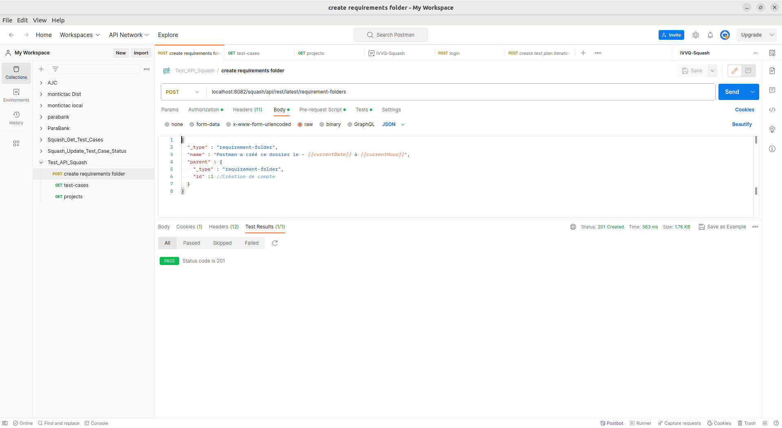
Test API avec Postman
Présentation Projet IVVQ - 13/10/2023 - Akkodis / AJC Formation

Slide 20
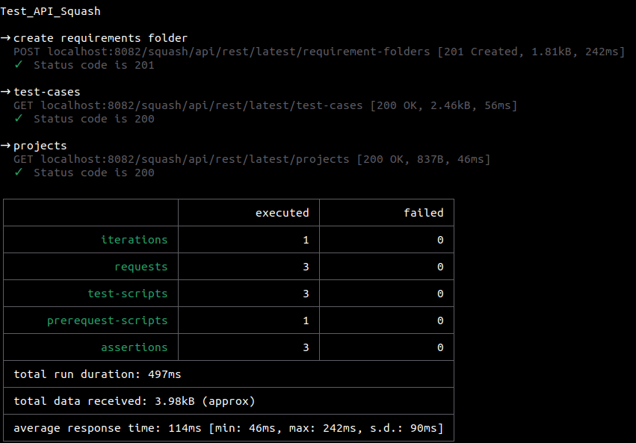
Test API avec Postman
Présentation Projet IVVQ - 13/10/2023 - Akkodis / AJC Formation
Commande : newman run ./Squash_postman_collection.json
résultat du test
Réponse de la requête de création de dossier

Slide 21
Plan de la présentation
Présentation Projet IVVQ - 13/10/2023 - Akkodis / AJC Formation
Automatisation des tests
Application Parabank
Exigences et Cas de tests
Test API avec Postman
Test IHM avec RobotFramework
Test performance avec JMeter
Usine d’automatisation avec JENKINS

Slide 22
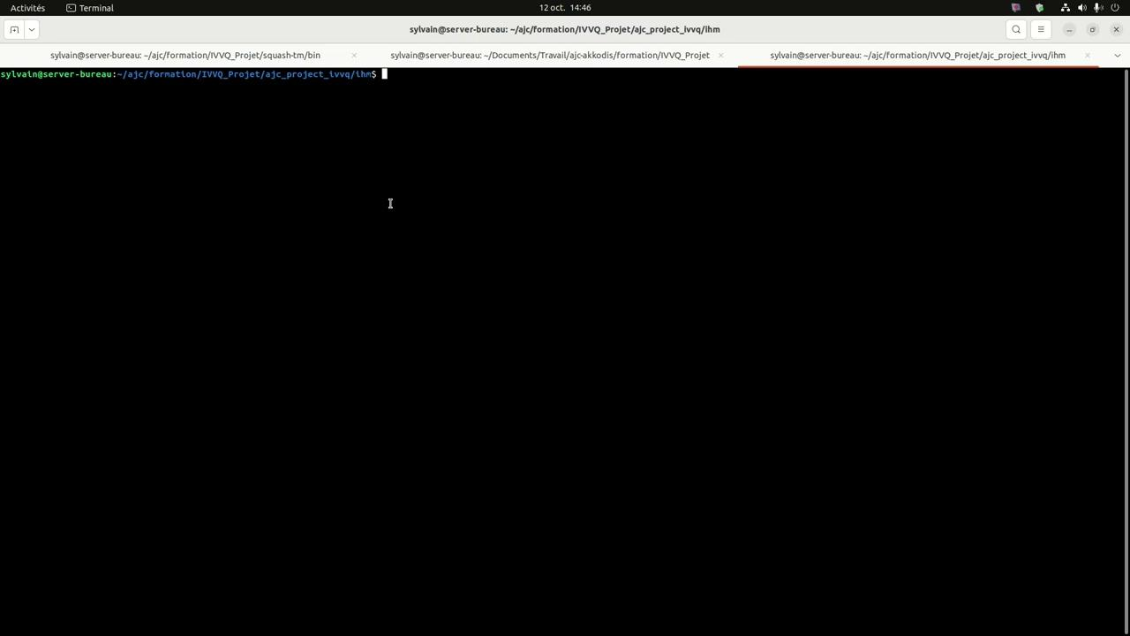
Test IHM avec RobotFramework
Présentation Projet IVVQ - 13/10/2023 - Akkodis / AJC Formation
Notes:
C’est top d’avoir mis une vidéo. On voit clairement l’exécution et on comprends ce qui se passe.

Slide 23
Test IHM avec RobotFramework
Présentation Projet IVVQ - 13/10/2023 - Akkodis / AJC Formation
Commande : robot test_ihm.robot
Entête du fichier test_ihm.robot
*** Settings ***
Library SeleniumLibrary
*** Variables ***
${USERNAME} myusername21
${PASSWORD} mypassword
Notes:
En affichant ces bout de script, vous êtes censé bien maîtrisé chaque ligne.
SeleniumLibrary ⇒ bibliothèque externe installé via pip install et qui contient des mots clés implémentés avec l’outil le plus connus et ancien dans le marché qui est Selenium

Slide 24
Test IHM avec RobotFramework
Présentation Projet IVVQ - 13/10/2023 - Akkodis / AJC Formation
*** Test Case ***
Creation_dun_compte_client_donnees_valides
Open Browser https://parabank.parasoft.com/parabank/ chrome
Maximize Browser Window
Wait Until Page Contains Element //a[text()='Register']
Click Element //a[@href='register.htm' and text()='Register']
Input Text //input[@id='customer.firstName'] toto
Input Text //input[@id='customer.lastName'] xxx
Input Text //input[@id='customer.address.street'] xx
Input Text //input[@id='customer.address.city'] xx
Input Text //input[@id='customer.address.state'] xx
Input Text //input[@id='customer.address.zipCode'] xx
Input Text //input[@id='customer.phoneNumber'] xx
Input Text //input[@id='customer.ssn'] xx
Input Text //input[@id='customer.username'] ${USERNAME}
Input Password //input[@id='customer.password' and @type='password'] ${PASSWORD}
Input Password //input[@id='repeatedPassword' and @type='password'] ${PASSWORD}
Click Element //input[@type='submit' and @class='button' and @value='Register']
Wait Until Page Contains Element //a[@href='/parabank/logout.htm' and text()='Log Out'] 10s
Click Element //a[@href='/parabank/logout.htm' and text()='Log Out']
Close Browser
Notes:
Il s’agit ici d’un seul cas de test ayant comme titre “creation……”
Son écriture consiste à appeler les mot clés (qui représentent des actions) de la librairie seleniumLibrary et saisir les bons paramètres pour localiser les éléments concernés par ces mots clés
Vous pouvez, sans gène, dire que nous avons fait appel à ChatGPT pour nous aider à trouver les Xpath. Sachant que vous n’avez eu aucune information sur l’outil.
Un bon ingénieur c’est aussi celui qui sait comment se débrouiller et trouver l’information. Le fait d’évoquer ChatGPT montre que vous êtes autonomes, vous savez vous débrouiller dans n’importe quelle situation, et vous savez aussi poser les bonnes questions à une IA pour avoir les bonnes réponses. Vous dites que le formateur ne nous a pas aidé sur la partie Xpath et que vous vous êtes débrouiller seuls.
J’interviendrai pour confirmer tout ça.
(ça reste une proposition, à vous de voir s’il elle vous convient)

Slide 25
Plan de la présentation
Présentation Projet IVVQ - 13/10/2023 - Akkodis / AJC Formation
Automatisation des tests
Application Parabank
Exigences et Cas de tests
Test API avec Postman
Test IHM avec RobotFramework
Test performance avec JMeter
Usine d’automatisation avec JENKINS

Slide 26
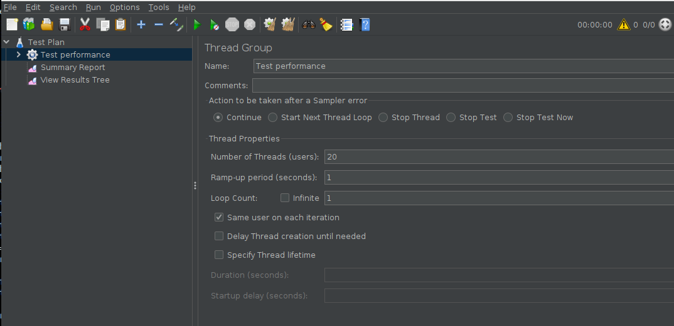
Test performance avec JMeter
Présentation Projet IVVQ - 13/10/2023 - Akkodis / AJC Formation
Nombre d’utilisateurs
Notes:
pareil vous dites que nous n’avons pas eu de présentation Jmeter. et qu’on a pu résoudre l’exercice en totale autonomie.

Slide 27
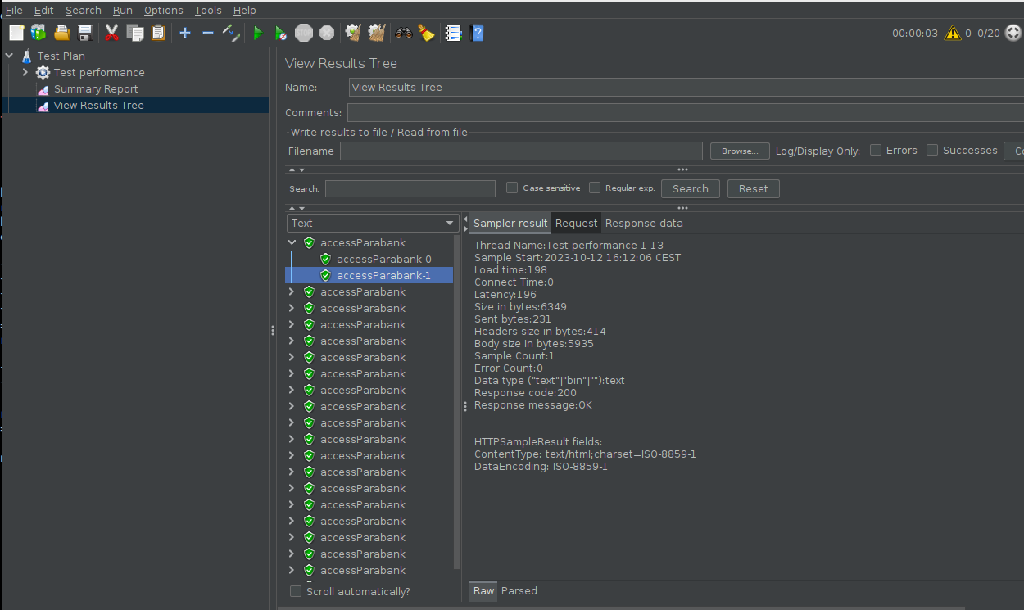

Test performance avec JMeter
Présentation Projet IVVQ - 13/10/2023 - Akkodis / AJC Formation

Slide 28
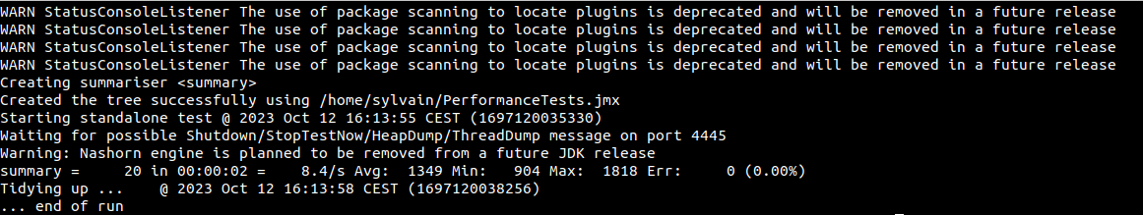
Test performance avec JMeter
Présentation Projet IVVQ - 13/10/2023 - Akkodis / AJC Formation
Commande : jmeter -t -n Performance.jmx
Pourcentages des tests en échec

Slide 29
Plan de la présentation
Présentation Projet IVVQ - 13/10/2023 - Akkodis / AJC Formation
Automatisation des tests
Application Parabank
Exigences et Cas de tests
Test API avec Postman
Test IHM avec RobotFramework
Test performance avec JMeter
Usine d’automatisation avec JENKINS

Slide 30
Automatisation des tests
Présentation Projet IVVQ - 13/10/2023 - Akkodis / AJC Formation
Schéma de développement d’ une usine de tests entièrement automatisée à l'aide de Jenkins

Slide 31
Usine d’automatisation avec Jenkins
Présentation Projet IVVQ - 13/10/2023 - Akkodis / AJC Formation
pipeline {
agent { label 'label' }
stages {
stage('Run test API') {
steps {
// Insérez ici les étapes de votre première étape
sh 'echo env.WORKSPACE'
sh 'echo "Ceci Test API"'
sh "newman run /home/sylvain/ajc/formation/IVVQ_Projet/Squash_Exercice_incomplete.postman_collection.json"
}}
stage('Run Test IHM') {
steps {
sh 'echo "Ceci est Test IHM"'
sh '/usr/local/bin/robot /home/sylvain/ajc/formation/IVVQ_Projet/ajc_project_ivvq/ihm/test_ihm.robot'
}}
stage('Run Test Perf') {
steps {
sh 'echo "Ceci est Test Perf"'
sh '/home/sylvain/jmeter -n -t /home/sylvain/PerformanceTests.jmx'
}}}
post {
success {
echo 'Toutes les étapes ont été exécutées avec succès.'
}
failure {
echo 'Une ou plusieurs étapes ont échoué.'
}}
}

Slide 32
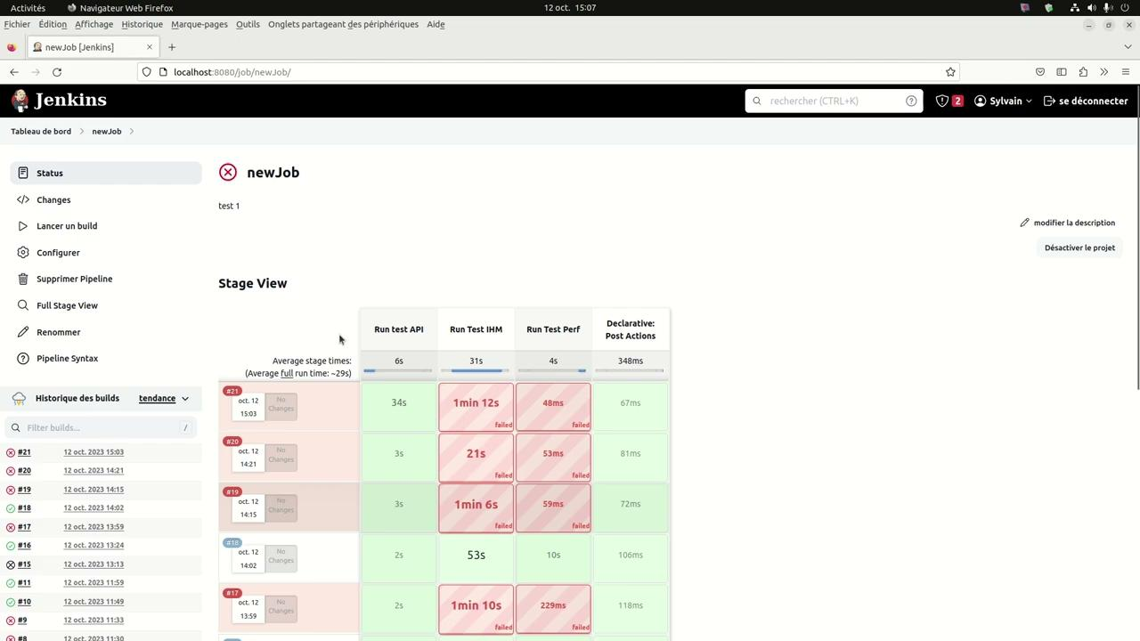
Usine d’automatisation avec Jenkins
Présentation Projet IVVQ - 13/10/2023 - Akkodis / AJC Formation

Slide 33

Usine d’automatisation avec Jenkins
(Déclenchement à distance)
Présentation Projet IVVQ - 13/10/2023 - Akkodis / AJC Formation
#!/bin/sh
curl -I -u admin:admin localhost:8080/job/newJob/build?token=AJC
Notes:
parfait. Vous expliquer que le script représente le petit bonhomme sur le schéma qui pousse sur Github.

Slide 34
Conclusion
Présentation Projet IVVQ - 13/10/2023 - Akkodis / AJC Formation
Projet qui nous a permis de nous former sur de multiples outils liés à l’automatisation des tests.
Mise en pratique de concepts vus précédemment sur un cas concret.
Travail d’équipe.
Notes:
Top. Elle est bien faite votre présentation. J’aime bien l'enchaînement. C’est clair. Bravo ! Merci beaucoup ;) A demain et bon courage ;)

